Slide 1
CollaboratiVET Plan de estudios para profesores/formadores/educadores de EFP
Módulo 3: Diseño de lecciones Flipped Classroom a través de métodos colaborativos
Unidad 4: Buenas prácticas y guía práctica
Financiado por la Unión Europea. Las opiniones y puntos de vista expresados solo comprometen a su(s) autor(es) y no reflejan necesariamente los de la Unión Europea o los de la Agencia Ejecutiva Europea de Educación y Cultura (EACEA). Ni la Unión Europea ni la EACEA pueden ser considerados responsables de ellos.

Slide 2
Objetivos de aprendizaje
Al final de esta unidad, los participantes serán capaces de:
Identificar prácticas eficaces para el diseño colaborativo de lecciones invertidas en entornos de EFP.
Aprenda estrategias para mejorar la participación de los estudiantes mediante actividades de colaboración bien diseñadas.
Comprender cómo utilizar eficazmente las herramientas de colaboración para maximizar el aprendizaje de los estudiantes.
Desarrollar la confianza en la creación de un entorno de aprendizaje colaborativo inclusivo y solidario.

Slide 3
Técnicas avanzadas de participación en Flipped Classrooms
En el ámbito de las clases invertidas, las estrategias pioneras de participación son fundamentales para aumentar la participación y la motivación de los estudiantes. Un punto central de estas estrategias es la incorporación de elementos de gamificación, que transforman el aprendizaje en una experiencia más parecida a un juego. Esto incluye el uso de puntos, insignias, tablas de clasificación y retos para fomentar un ambiente competitivo pero colaborativo. Los escenarios interactivos de aprendizaje complementan la gamificación simulando problemas y situaciones del mundo real en un entorno virtual controlado. Estos escenarios animan a los estudiantes a aplicar los conocimientos teóricos en situaciones prácticas, mejorando la comprensión y la retención. Al integrar estas estrategias, los educadores pueden crear una experiencia de aprendizaje más dinámica y envolvente que motive a los estudiantes a comprometerse a fondo con el material del curso, tanto dentro como fuera del aula.
Financiado por la Unión Europea. Las opiniones y puntos de vista expresados solo comprometen a su(s) autor(es) y no reflejan necesariamente los de la Unión Europea o los de la Agencia Ejecutiva Europea de Educación y Cultura (EACEA). Ni la Unión Europea ni la EACEA pueden ser considerados responsables de ellos.

Slide 4
¿Qué hay que tener en cuenta?
Conozca a sus alumnos
Comprender las necesidades de los estudiantes: Adaptar los contenidos a las necesidades específicas de los estudiantes de EFP, teniendo en cuenta su formación, intereses y competencias actuales.
Preferencias de aprendizaje: Reconocer que los estudiantes tienen diferentes estilos de aprendizaje. Incorpore multimedia, actividades prácticas y colaboración entre compañeros para atender a las distintas preferencias.
Resultados de aprendizaje claros
Definir objetivos: Articule claramente lo que los estudiantes deben lograr al final de la lección invertida. Utilice resultados medibles como "Los estudiantes serán capaces de solucionar problemas mecánicos básicos".
Alinear las actividades con los resultados: Diseñe actividades de colaboración que se ajusten a los objetivos, garantizando que los estudiantes apliquen lo aprendido antes de la clase durante las sesiones de colaboración en clase.
Preparación eficaz previa a la clase
Contenidos atractivos previos a la clase: Proporcione recursos variados como vídeos instructivos, artículos, cuestionarios y guías prácticas que los alumnos deban completar antes de la sesión en clase.
Mecanismos de rendición de cuentas: Incorpore cuestionarios breves o preguntas de reflexión para asegurarse de que los alumnos se comprometen con el contenido previo a la clase, preparándolos para las actividades de colaboración.
Financiado por la Unión Europea. Las opiniones y puntos de vista expresados solo comprometen a su(s) autor(es) y no reflejan necesariamente los de la Unión Europea o los de la Agencia Ejecutiva Europea de Educación y Cultura (EACEA). Ni la Unión Europea ni la EACEA pueden ser considerados responsables de ellos.

Slide 5
¿Qué hay que tener en cuenta?
Colaboración estructurada en clase
Asignación de funciones: Asigna funciones como "líder del debate", "tomador de apuntes" o "coordinador de tareas prácticas" para asegurarte de que todos los alumnos participan de forma significativa.
Enfoque práctico: Asegúrese de que las actividades en clase se centran en la resolución práctica de problemas del mundo real que reflejen las prácticas de la industria. Por ejemplo, los alumnos pueden trabajar juntos para ensamblar y probar un componente mecánico.
Utilizar herramientas de aprendizaje colaborativo
Herramientas de colaboración digital: Herramientas como Google Workspace (Docs, Slides) y Trello pueden facilitar la colaboración en tiempo real, la creación de contenidos y el seguimiento de tareas.
Herramientas visuales e interactivas: Utiliza herramientas como Padlet o Miro para realizar lluvias de ideas, mapas visuales y crear diagramas de forma colaborativa.
Plataformas de aprendizaje en línea: Plataformas como Moodle o Microsoft Teams pueden utilizarse para alojar recursos, gestionar tareas y facilitar debates.
Actividades colaborativas de andamiaje
Proporcionar recursos de apoyo: Ofrezca plantillas, guías y listas de comprobación para ayudar a los alumnos a realizar actividades colaborativas.
Establezca hitos: Establece hitos claros para los proyectos de grupo con el fin de mantener el progreso e identificar los retos en una fase temprana.
Oportunidades de retroalimentación: Incorporar múltiples oportunidades para la retroalimentación formativa tanto de los compañeros como de los instructores.
Financiado por la Unión Europea. Las opiniones y puntos de vista expresados solo comprometen a su(s) autor(es) y no reflejan necesariamente los de la Unión Europea o los de la Agencia Ejecutiva Europea de Educación y Cultura (EACEA). Ni la Unión Europea ni la EACEA pueden ser considerados responsables de ellos.

Slide 6
Aprovechar la analítica para el aprendizaje personalizado
Analizando los datos sobre las interacciones, las evaluaciones y los comentarios de los alumnos, los educadores pueden identificar patrones de aprendizaje, preferencias y retos propios de cada estudiante.
Esta inteligencia permite personalizar el contenido educativo y los comentarios, garantizando que cada alumno reciba la instrucción más adecuada a su estilo de aprendizaje y a su progreso.
Los análisis pueden servir de base para la creación de itinerarios de aprendizaje personalizados, que permitan a los estudiantes navegar por el material del curso a un ritmo y en una secuencia que optimicen sus resultados de aprendizaje.
El objetivo es fomentar una experiencia de aprendizaje más atractiva, eficaz e individualizada que se adapte en tiempo real a las necesidades de cada alumno.
Financiado por la Unión Europea. Las opiniones y puntos de vista expresados solo comprometen a su(s) autor(es) y no reflejan necesariamente los de la Unión Europea o los de la Agencia Ejecutiva Europea de Educación y Cultura (EACEA). Ni la Unión Europea ni la EACEA pueden ser considerados responsables de ellos.

Slide 7
Proyectos interdisciplinares y aprendizaje colaborativo
La adopción de proyectos interdisciplinares en las aulas invertidas abre vías para una educación holística, que trasciende los límites tradicionales de las asignaturas para fomentar las competencias y la colaboración en el mundo real.
Mediante la integración de conceptos de diversos campos, los estudiantes participan en proyectos integrales que imitan la naturaleza interconectada del conocimiento en el mundo profesional.
Este planteamiento fomenta el trabajo en equipo, ya que los estudiantes de distintas procedencias académicas aportan perspectivas y conocimientos únicos.
Los proyectos pueden incluir el diseño de un huerto comunitario sostenible (combinando biología, ciencias medioambientales y planificación urbana) o el desarrollo de un plan de negocio para una startup (fusionando economía, tecnología y artes creativas).
Financiado por la Unión Europea. Las opiniones y puntos de vista expresados solo comprometen a su(s) autor(es) y no reflejan necesariamente los de la Unión Europea o los de la Agencia Ejecutiva Europea de Educación y Cultura (EACEA). Ni la Unión Europea ni la EACEA pueden ser considerados responsables de ellos.

Slide 8
Contribuciones de expertos invitados en Flipped Learning
La incorporación de contribuciones de expertos invitados al contenido de las clases invertidas enriquece significativamente el plan de estudios con conocimientos prácticos y relevancia para el sector.
¿CÓMO?
A través de entrevistas grabadas, sesiones de preguntas y respuestas en directo y contenidos elaborados por invitados que ofrecen a los estudiantes aplicaciones reales de los conocimientos teóricos.
Los expertos ofrecen diversas perspectivas, ponen al día a los alumnos sobre las tendencias actuales y comparten experiencias que tienden puentes entre el mundo académico y la industria.

Slide 9
Prácticas sostenibles en el diseño de Flipped Classrooms
En el diseño de la clase invertida, la adopción de prácticas sostenibles implica la selección consciente de herramientas y recursos digitales para minimizar el impacto medioambiental.
Esto implica utilizar tecnologías energéticamente eficientes, promover materiales sin papel y fomentar la reutilización y el intercambio de contenidos digitales.
Los educadores pueden fomentar la conciencia medioambiental entre los estudiantes integrando temas ecológicos en los planes de estudio y destacando la importancia de la sostenibilidad en la alfabetización digital.
Al modelar y abogar por un consumo responsable de los recursos digitales, las aulas invertidas pueden contribuir a objetivos más amplios de sostenibilidad medioambiental, preparando a los estudiantes para ser ciudadanos digitales conscientes.
Financiado por la Unión Europea. Las opiniones y puntos de vista expresados solo comprometen a su(s) autor(es) y no reflejan necesariamente los de la Unión Europea o los de la Agencia Ejecutiva Europea de Educación y Cultura (EACEA). Ni la Unión Europea ni la EACEA pueden ser considerados responsables de ellos.

Slide 10
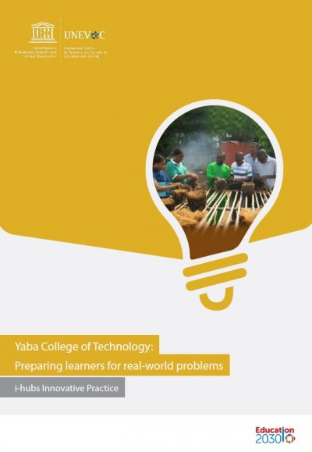
Participación de la comunidad y Flipped Classrooms
Integrar la participación de la comunidad en las actividades de la clase invertida fomenta un entorno de aprendizaje que va más allá de los conocimientos académicos y repercute directamente en el bienestar de la sociedad.
Las estrategias incluyen la asociación con organizaciones locales para proyectos de aprendizaje-servicio, en los que los estudiantes aplican los conceptos del curso para abordar problemas de la comunidad.
Animar a los estudiantes a liderar iniciativas basadas en los temas del curso fomenta el aprendizaje activo y la responsabilidad cívica.
Además, el uso de expertos de la comunidad como parte del contenido invertido ofrece perspectivas del mundo real, lo que enriquece la experiencia de aprendizaje.
Fuente: https://unevoc.unesco.org/alit/Advancing+Learning+and+Innovation+in+TVET+-+Resources/lang=enaktakt/akt=detail/qs=6422
Financiado por la Unión Europea. Las opiniones y puntos de vista expresados solo comprometen a su(s) autor(es) y no reflejan necesariamente los de la Unión Europea o los de la Agencia Ejecutiva Europea de Educación y Cultura (EACEA). Ni la Unión Europea ni la EACEA pueden ser considerados responsables de ellos.

Slide 11
Evaluación y evolución de las prácticas Flipped Classroom
Para mejorar continuamente las prácticas de flipped classroom, los educadores deben adoptar un proceso de evaluación sistemático que utilice métricas cuantitativas y cualitativas.
Para ello, se analizan los datos de rendimiento de los estudiantes, los análisis de compromiso y las opiniones recogidas en encuestas, grupos de discusión y entrevistas individuales.
Las opiniones de las partes interesadas, incluidos los estudiantes, los padres y el profesorado, son cruciales para identificar los puntos fuertes y las áreas de mejora.
La aplicación de un ciclo de práctica reflexiva -planificar, actuar, observar, reflexionar- permite a los educadores realizar ajustes informados en las estrategias de enseñanza, la impartición de contenidos y el uso de la tecnología, garantizando que las metodologías de aula invertida sigan siendo eficaces, receptivas y alineadas con los objetivos educativos.
Plan
Actuar
Observar
Reflexionar
Financiado por la Unión Europea. Las opiniones y puntos de vista expresados solo comprometen a su(s) autor(es) y no reflejan necesariamente los de la Unión Europea o los de la Agencia Ejecutiva Europea de Educación y Cultura (EACEA). Ni la Unión Europea ni la EACEA pueden ser considerados responsables de ellos.

Slide 12
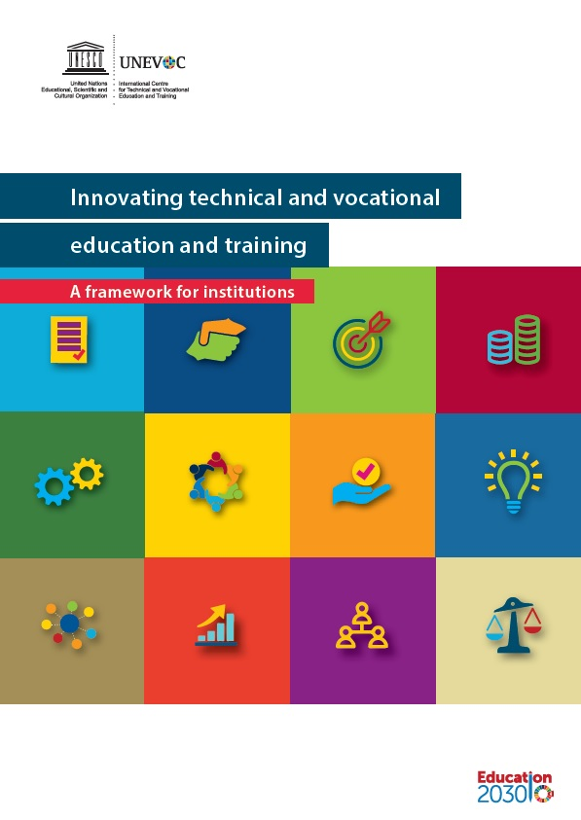
Futuras direcciones en Flipped Learning
A medida que evoluciona el flipped learning, los educadores pueden anticipar innovaciones en tecnologías de aprendizaje adaptativo, realidad aumentada y virtual (RA/VR) para experiencias de aprendizaje inmersivas, y rutas de aprendizaje personalizadas impulsadas por la IA.
La integración de plataformas de colaboración global mejorará aún más las oportunidades de aprendizaje intercultural.
Además, el desarrollo de blockchain para registros educativos y credenciales seguros y transparentes ofrece nuevas posibilidades para reconocer y transferir los logros del aprendizaje.
Fuente: https://unevoc.unesco.org/alit/Advancing+Learning+and+Innovation+in+TVET+-+Resources/lang=enaktakt/akt=tg/st=adv/qs=i-hubs
Financiado por la Unión Europea. Las opiniones y puntos de vista expresados solo comprometen a su(s) autor(es) y no reflejan necesariamente los de la Unión Europea o los de la Agencia Ejecutiva Europea de Educación y Cultura (EACEA). Ni la Unión Europea ni la EACEA pueden ser considerados responsables de ellos.

Slide 13
Guía práctica para facilitar
Aprendizaje colaborativo
Diseño de la Flipped Lesson colaborativa
Planifique los contenidos previos a la clase: Elija recursos atractivos y variados que proporcionen los conocimientos básicos que necesitan los alumnos. Asegúrese de que el contenido sea accesible y esté vinculado a aplicaciones prácticas en clase.
Cree actividades del mundo real: Desarrolle tareas en clase que animen a los alumnos a utilizar sus conocimientos previos en la práctica, como reparar un equipo o solucionar un problema.
Gestión de la dinámica de grupo
Formar grupos: Forme grupos mixtos para fomentar el aprendizaje entre iguales. Asegúrese de que los miembros del grupo van rotando en las distintas actividades, para que cada alumno tenga la oportunidad de desarrollar una amplia gama de habilidades.
Fomentar la comunicación: Fomente la comunicación abierta entre los miembros del grupo. Utiliza actividades para romper el hielo o debates estructurados para fomentar la compenetración y la confianza.
Financiado por la Unión Europea. Las opiniones y puntos de vista expresados solo comprometen a su(s) autor(es) y no reflejan necesariamente los de la Unión Europea o los de la Agencia Ejecutiva Europea de Educación y Cultura (EACEA). Ni la Unión Europea ni la EACEA pueden ser considerados responsables de ellos.

Slide 14
Guía práctica para facilitar
Aprendizaje colaborativo
Facilitar las sesiones en clase
Supervisar y apoyar: Muévase por el aula, observe las interacciones del grupo y preste apoyo cuando sea necesario. Haga preguntas orientativas para ayudar a los grupos que estén atascados y fomentar la resolución de problemas.
Participación activa: Anime a los estudiantes a participar activamente con las ideas de sus compañeros haciendo preguntas, proporcionando comentarios constructivos y basándose en las contribuciones de los demás.
Valoración y evaluación
Evaluación formativa: Utilizar evaluaciones entre compañeros, observaciones en clase y ejercicios de reflexión para evaluar la participación y el aprendizaje de los alumnos a lo largo del proceso.
Autoevaluación: Pida a los alumnos que evalúen su propia actuación dentro de su grupo y reflexionen sobre cómo pueden contribuir más eficazmente la próxima vez.
Reflexión y mejora continua
Reflexión posterior a la actividad: Anima a los alumnos a reflexionar sobre su proceso de aprendizaje después de cada actividad colaborativa. Pídales que consideren preguntas como: "¿Cómo colaboró eficazmente nuestro grupo?" o "¿Qué podríamos hacer de forma diferente la próxima vez?".
Iteración continua: Utilice los comentarios de los alumnos para perfeccionar las actividades colaborativas. Repita y mejore regularmente las clases invertidas para satisfacer mejor las necesidades de sus alumnos.
Financiado por la Unión Europea. Las opiniones y puntos de vista expresados solo comprometen a su(s) autor(es) y no reflejan necesariamente los de la Unión Europea o los de la Agencia Ejecutiva Europea de Educación y Cultura (EACEA). Ni la Unión Europea ni la EACEA pueden ser considerados responsables de ellos.

Slide 15
Ejemplos: Buenas prácticas
Resolución de problemas basada en escenarios
Actividad: Presente a los estudiantes un escenario que reproduzca un problema real de su campo profesional, como la resolución de un problema común con un sistema de fontanería. Los grupos trabajan en colaboración para idear una solución.
Objetivo: Desarrollar el pensamiento crítico y las habilidades prácticas de resolución de problemas en un contexto relevante para la industria.
Reto de diseño colaborativo
Actividad: Asigne a los estudiantes la creación de un diseño de producto, como una silla para los estudiantes de carpintería o una receta para los estudiantes de cocina. Los grupos esbozan el diseño, preparan una lista de materiales y esbozan un plan de ejecución.
Objetivo: Fomentar la creatividad, la planificación y la capacidad de comunicación mediante una tarea directamente relacionada con su formación profesional.
Presentaciones en grupo sobre prácticas del sector
Actividad: Asigna a cada grupo un tema diferente, como "Procedimientos de seguridad en la construcción" o "Atención al cliente en hostelería". Los grupos crean una presentación y la exponen a la clase.
Objetivo: Desarrollar habilidades de comunicación, investigación y presentación, a la vez que se profundiza en el conocimiento de las prácticas profesionales básicas.
Financiado por la Unión Europea. Las opiniones y puntos de vista expresados solo comprometen a su(s) autor(es) y no reflejan necesariamente los de la Unión Europea o los de la Agencia Ejecutiva Europea de Educación y Cultura (EACEA). Ni la Unión Europea ni la EACEA pueden ser considerados responsables de ellos.

Slide 16
Casos prácticos
Inglés en el lugar de trabajo (Chipre)
Contexto: Un profesor aplicó un modelo invertido para transformar un curso de lengua inglesa, abordando las dificultades de los estudiantes con conceptos complejos.
Implementación: Se proporcionaron clases pregrabadas en vídeo (20 minutos cada una), junto con cuestionarios y foros de debate para la participación independiente.
Actividades en clase: Centradas en el aprendizaje activo, incluyendo proyectos colaborativos y juegos de rol, como simulacros de entrevistas, revisiones entre compañeros y presentaciones.
Resultados: Mejora de la comprensión, la motivación y la participación de los estudiantes. Las sesiones en clase fomentaron el pensamiento crítico y la aplicación práctica de los conocimientos teóricos.
Fuente: https://www.digicompass.eu/en/implementing-flipped-learning-in-higher-education-a-real-life-example/
Financiado por la Unión Europea. Las opiniones y puntos de vista expresados solo comprometen a su(s) autor(es) y no reflejan necesariamente los de la Unión Europea o los de la Agencia Ejecutiva Europea de Educación y Cultura (EACEA). Ni la Unión Europea ni la EACEA pueden ser considerados responsables de ellos.

Slide 17
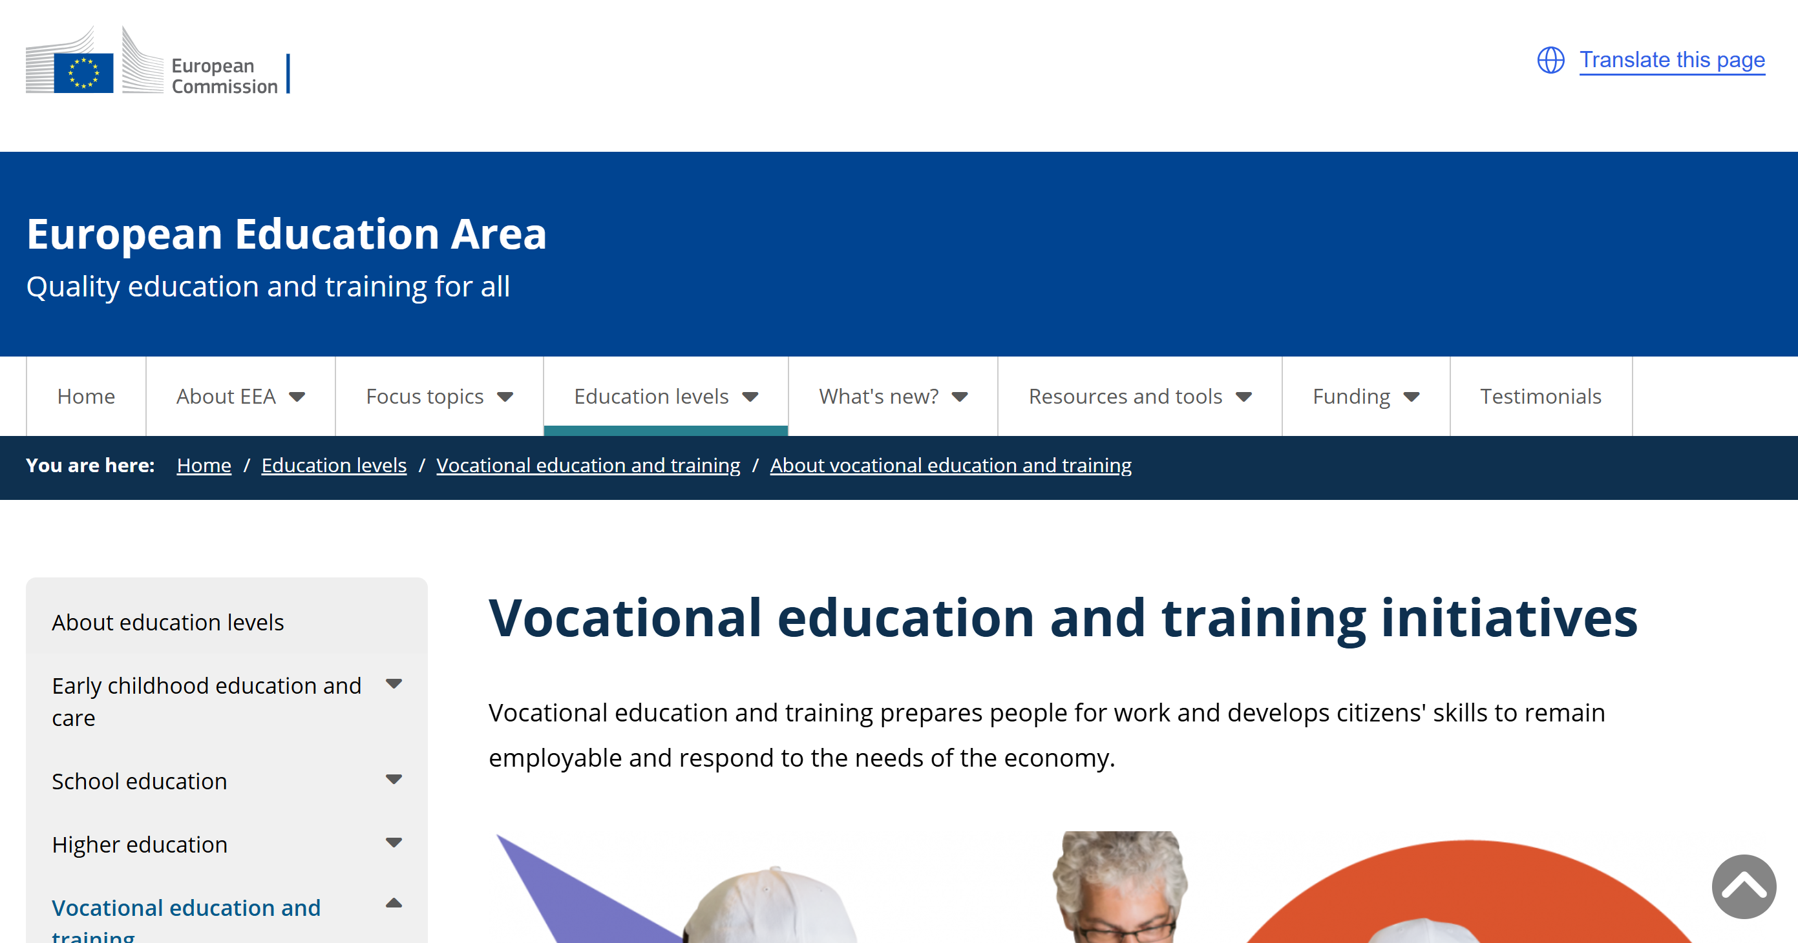
Buenas prácticas y desarrollo profesional continuo
Comisión Europea - Espacio Europeo de Educación
Fuente: https://education.ec.europa.eu/education-levels/vocational-education-and-training/about-vocational-education-and-training
Financiado por la Unión Europea. Las opiniones y puntos de vista expresados solo comprometen a su(s) autor(es) y no reflejan necesariamente los de la Unión Europea o los de la Agencia Ejecutiva Europea de Educación y Cultura (EACEA). Ni la Unión Europea ni la EACEA pueden ser considerados responsables de ellos.

Slide 18
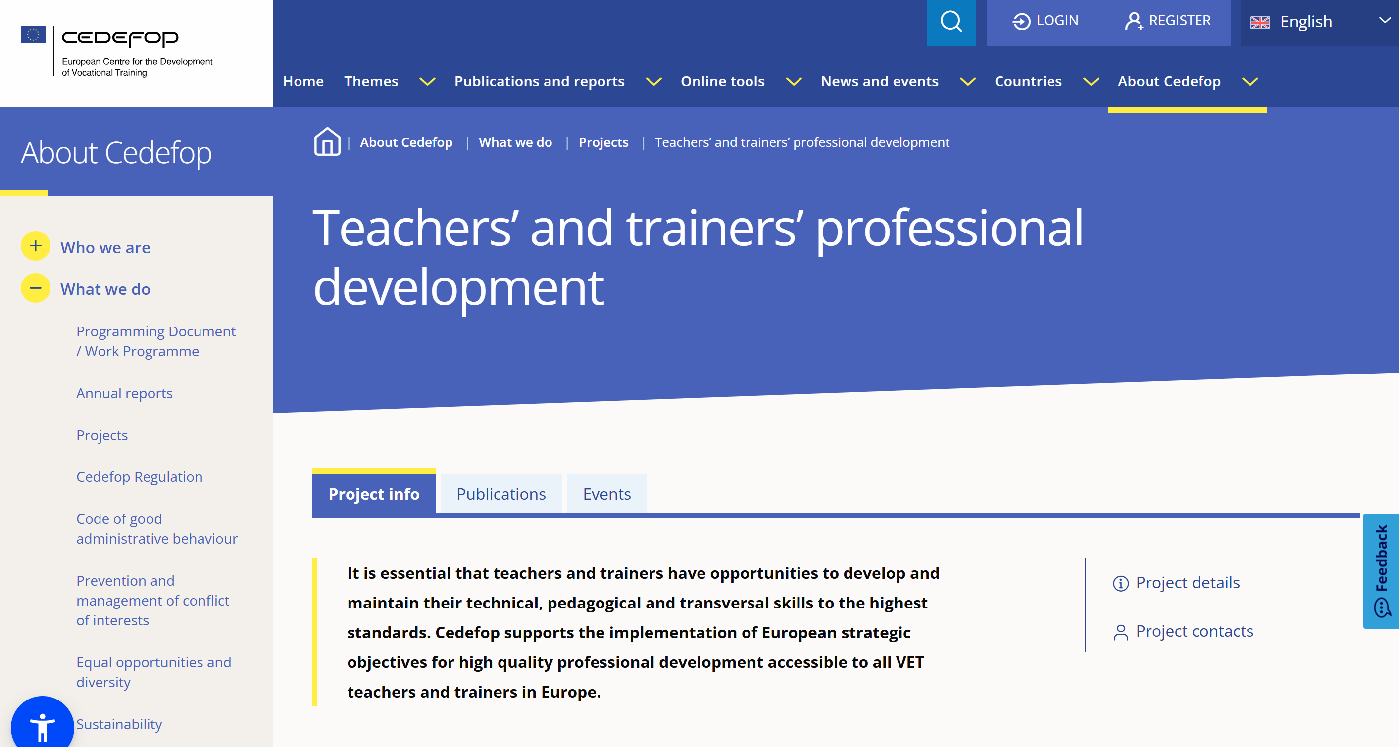
Buenas prácticas y desarrollo profesional continuo
Recursos del CEDEFOP: El Cedefop, que ofrece a los proveedores de aprendizaje apoyo práctico, lanzó el conjunto de herramientas de EFP para abordar el abandono temprano en 2017 y el conjunto de herramientas de EFP para empoderar a las personas que no estudian ni trabajan en 2021, y desde entonces ha estado actualizando y enriqueciendo constantemente sus recursos.
Fuente: https://www.cedefop.europa.eu/en/projects/teachers-and-trainers-professional-development
Financiado por la Unión Europea. Las opiniones y puntos de vista expresados solo comprometen a su(s) autor(es) y no reflejan necesariamente los de la Unión Europea o los de la Agencia Ejecutiva Europea de Educación y Cultura (EACEA). Ni la Unión Europea ni la EACEA pueden ser considerados responsables de ellos.

Slide 19
Actividad de reflexión
Considere los escenarios de gamificación y aprendizaje interactivo que ha implementado. ¿Cómo han afectado estas estrategias a la motivación y participación de los estudiantes? Señale los casos concretos en los que ha observado un cambio.
Revise los datos que ha recopilado sobre el rendimiento y el compromiso de los alumnos. ¿Cómo ha utilizado esta información para personalizar las experiencias de aprendizaje? Reflexione sobre la eficacia de estos ajustes.
Piense en los proyectos de colaboración que ha facilitado. ¿En qué medida aplicaron los estudiantes los conocimientos de distintas asignaturas? Reflexione sobre la dinámica de colaboración y los resultados de aprendizaje obtenidos.
Reflexione sobre la incorporación de expertos del sector en sus contenidos. ¿Cómo han contribuido sus ideas al plan de estudios? Tenga en cuenta los comentarios de los estudiantes y la relevancia de estas contribuciones para los objetivos de aprendizaje.
Evalúe su uso de tecnologías y materiales respetuosos con el medio ambiente. ¿Cómo han influido estas decisiones en el entorno de aprendizaje y en la concienciación de los estudiantes sobre la sostenibilidad?
Reflexione sobre los proyectos de servicio comunitario relacionados con sus actividades en el aula. Evalúe el impacto tanto en los estudiantes como en la comunidad. ¿Qué lecciones aprendieron los alumnos sobre responsabilidad cívica?
Reflexione sobre los comentarios y los datos que ha utilizado para hacer evolucionar su enfoque de clase invertida. Qué cambios ha introducido y cómo han afectado al aprendizaje de los alumnos?
Considere las tendencias emergentes en tecnología y metodologías educativas. ¿En qué medida se siente preparado para integrar estas innovaciones en su enseñanza? Reflexiona sobre las áreas en las que podrías necesitar más desarrollo o recursos.
Financiado por la Unión Europea. Las opiniones y puntos de vista expresados solo comprometen a su(s) autor(es) y no reflejan necesariamente los de la Unión Europea o los de la Agencia Ejecutiva Europea de Educación y Cultura (EACEA). Ni la Unión Europea ni la EACEA pueden ser considerados responsables de ellos.

